Slide 1
Mitgliederversammlung
12. September 2017
German UPA e.V.

Slide 2



Sponsoren Gold

Slide 3







Sponsoren Silber

Slide 4





Sponsoren Bronze

Slide 5
Agenda
Begrüßung durch den Vorstand
Aktivitäten des laufenden Geschäftsjahres
Ergebnisse der Mitgliederbefragung
Geplante Aktivitäten / Nächste Termine
Wichtiges aus den Arbeitskreisen
Mitglieder- und Kassenbericht
PAUSE
Bericht der Revisoren
Genehmigung des Haushaltsvorschlags
Anträge
Entlastung und Wahlen des Vorstands
Wahl der Revisoren
Notes:
Neu - Satzungsänderung…. Firmenmitgliedschaften
Pause machen

Slide 6
Aktivitäten des laufenden Geschäftsjahres

Slide 7
Aktivitäten der Präsidentin
UPA Summer School seit 2011
UPA Winter School seit 2017
UX Challenge seit 2017
UPA Spring School
Mitgliederbefragung
Firmenmitgliedschaft
World Usability Day Stuttgart
Zwei Vorstandssitzungen / Jahr
monatliche Skype Calls / Telkos
Finanzamt
Social Media
Mitgliederbefragung

Slide 8
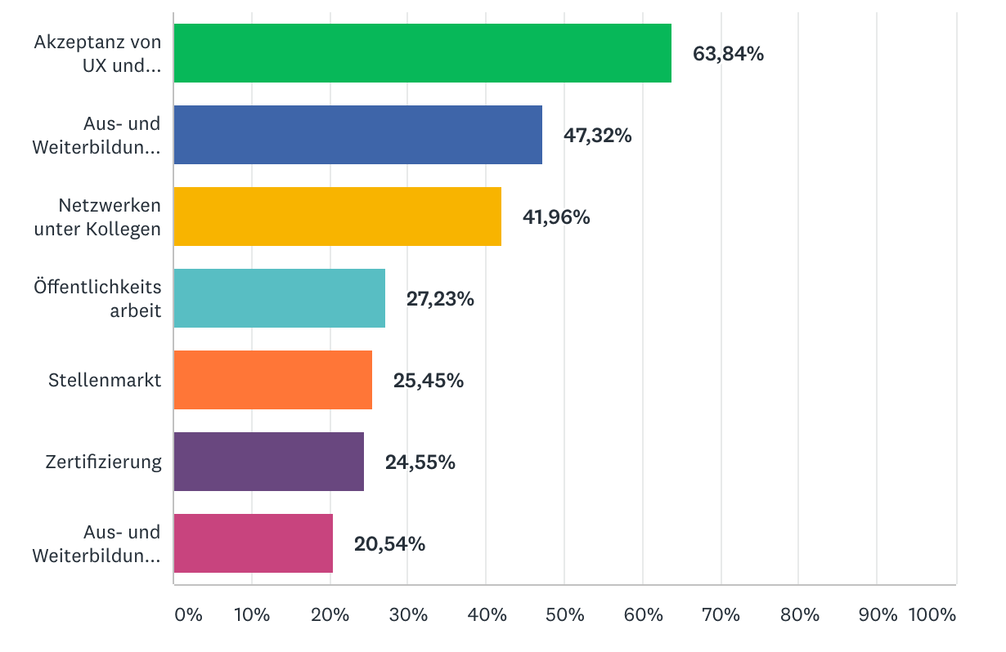
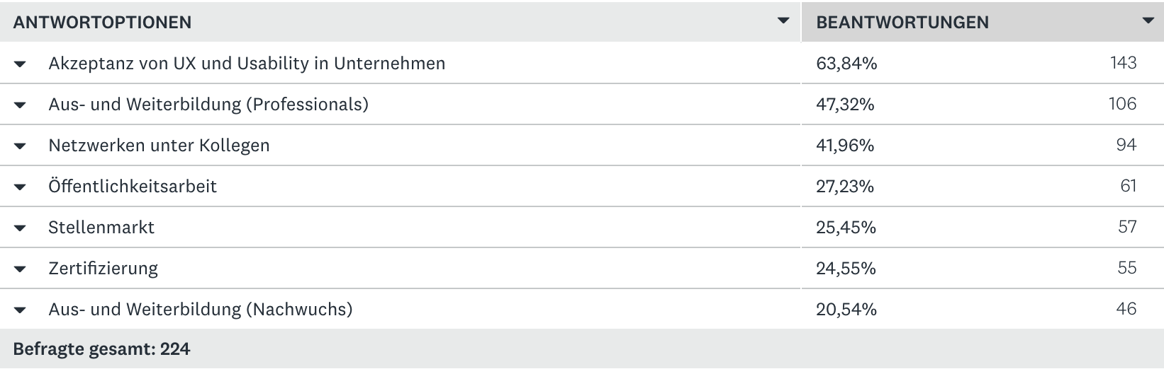
Ich wünsche mir von der UPA, dass sie mehr für ... macht

Slide 9
1 Beobachtung, Analyse und aktive Einflussnahme auf politische und gesetzgeberische Vorhaben auf Landes-, Bundes- und EU-Ebene
2 Weiterentwicklung des Berufsbilds in Richtung “User Centred Innovation”
3 Selbstwahrnehmung der Usability-Reife von Unternehmen bzw. der fehlenden Usability-Reife
4 Ich fühle mich an sich gut aufgehoben und vertreten... aber Netzwerke vor Ort ließen sich verstärken (da kann ich mir aber an die eigene Nase fassen und auch etwas dazu beitragen…)
5 Design Thinking
6 Gezielte Lobbyarbeit, insbesondere im Bereich Safety
7 Online abrufbare Methoden-Sets, Fallbeispiele, Tools und Webinare
8 Vernetzung mit anderen bestehenden Gremien und Berufsvervänden aus anschlussfähigen Bereichen
9 Berufseinstieg für Neueinsteiger (hauptsächl. Netzwerken), forschungsbasiertes Arbeiten
10 Wissensvermittlung, Fachschriften, Mitgliederzeitschrift
11 Argumente/Vorgehensweisen, wie man Kunden von der Notwendigkeit von Usability überzeugt
12 Sehr gut macht das der BVDW
13 Usability & UX Designer als freiberufliche Tätigkeit (anstelle Gewerbesteuer)
14 Industrie 4.0
15 Lobbyarbeit in der Politik und Wirtschaft
16 ZUSTIMMUNG zu (nicht bloß Akzeptanz von) UX & CX in Unternehmen
17 Ihr macht einen guten Job! Danke!
18 politische Lobbyarbeit, Einflussnahme bei Gesetzgebung und Verordnungen
Notes:
DKE: Elektrotechnische Normen und VDE-Vorschriften
BITKOM, ASQF
Re:Publica
Push Conference
Branchenmessen wie Internet World, IFA, IAA, ITB, Handels-Kongress, CEBIT, …
Messen zu digitalem (republica, cebit, IFA)
dmexco
Iakonferenz
tekom, DITA Europe, ...

Slide 10
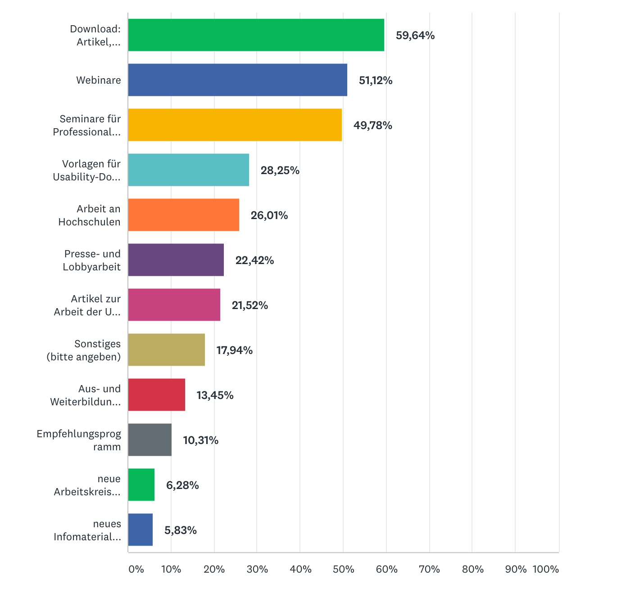
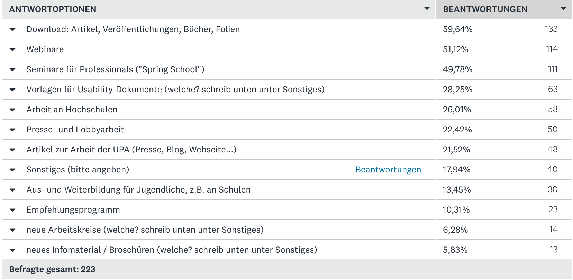
Weitere Aktivitäten und Angebote?

Slide 11
und vieles mehr...

Slide 12
Unterstützung erwünscht
AK Qualitätsstandards - andere AKs?
Detaillierte Analyse der Befragung bzw. Teilen davon
Rückmeldung, bei welchen Themen Du mitwirken kannst
Ergebnisse (Excel, PDF, surveymonkey), Link
Springschool? (Medizin, Design Thinking ...)
Was sollen wir zukünftig erfragen?
Ansprechpersonen an HS / Unis? (Mails mit Ankündigungen, Material...)
Stammtische (Nachfrage, Angebot?)
Vortrags-, Seminarangebote
Presse
Mitwirkung in AKs
Studien-/Abschlussarbeiten
Mitglieder empfehlen
Astrid.beck@germanupa.de

Slide 13
Links zur Umfrage
Ergebnisse
https://de.surveymonkey.net/results/SM-YBCZGC888/
Umfrage ist nochmal geöffnet!
https://www.surveymonkey.de/r/M9RDL9Q
bis 30.09.2017 23:45

Slide 14
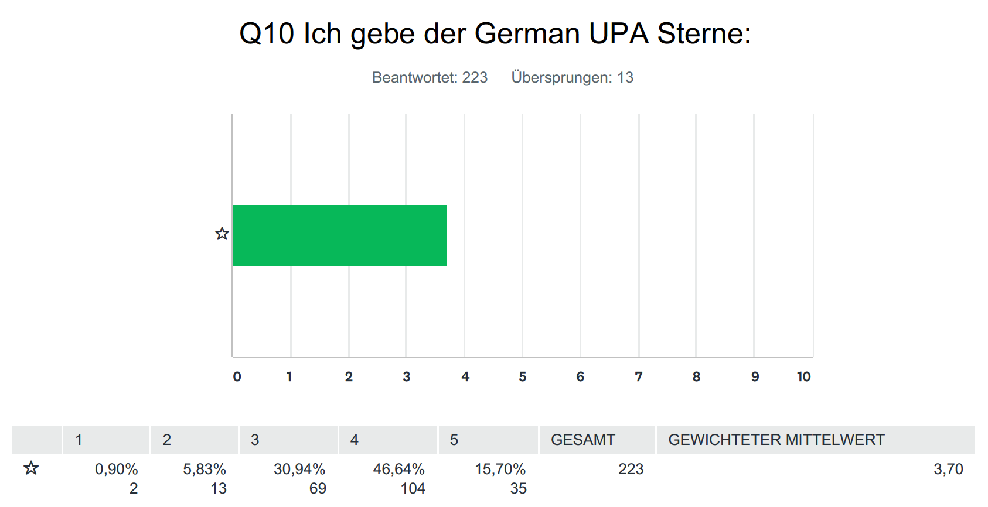
Sterne ...

Slide 15
Sterne ...
71 Rückmeldungen, Auswahl:
Organisation, Kommunikation könnte noch besser sein
Hätte mehr von der Jobbörse erwartet
ok, aber bisher noch kein networking in berlin :(
Wirkt manchmal noch etwas sehr konservativ
Wenig Benefits. Kaum aktuelles Material.
Nix auszusetzen
Insgesamt schon sehr gut
Ich bin noch nicht lange dabei - der Ersteindruck ist super!
Fuer einen kleinen Verband schon viel geleistet (kenne ich von meiner Arbeit fuer den VGSD)
Gute Arbeit
… weil es eine wertvolle Initiative ist!

Slide 16
Bestehende Arbeitskreise
AK User Research
AK Barrierefreiheit
AK Nachwuchsförderung
AK In-house
AK Qualitätsstandards
AK Medizintechnik
AK ROI UX (Return on Investment für UX)
AK Usable Security & Privacy
AK Interkulturalität – zur Abstimmung

Slide 17
Neue Arbeitskreise ?
Freiberufler und Selbstständige
Interkulturalität
Rüdiger Heimgärtner
Automotive Systems
Wissenschaftliche Software
Innovation
Virtual Reality
Smart Home
Industrie
Kooperationen (Konferenzen…)
Digitalisierung (AI, Arbeit 4.0,
Man machine collaboration ...)
Lean UX & UX for Agile
“IDF”, Webinare, Fortbildung
Fachzeitschrift
Material / Vorlagen
"Beyond GUI"
Best Practices
Vertrieb
Schulen
Öffentlichkeit, Politik, Lobbyarbeit

Slide 18
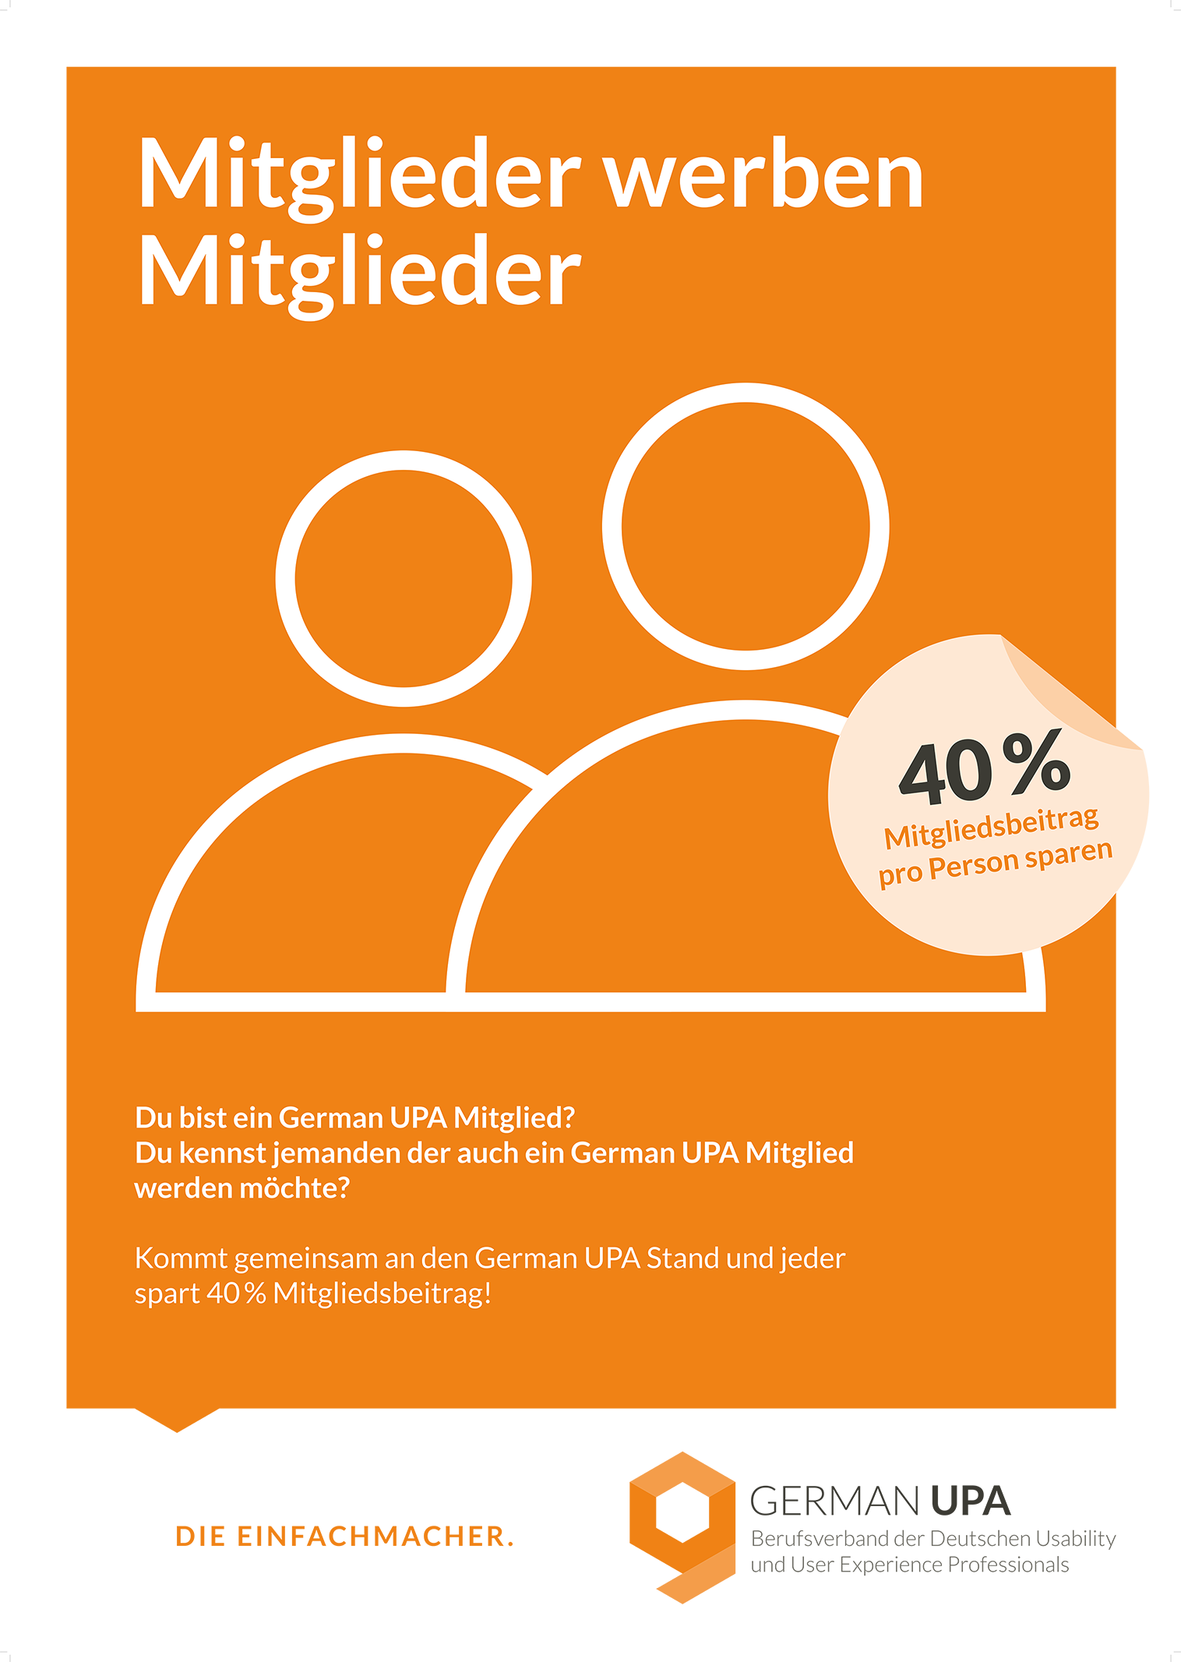
Mitglieder werben Mitglieder
Du bist German UPA Mitglied?
Du kennst jemanden der auch ein
German UPA Mitglied werden möchte?
Bringe ein neues Mitglied an den
German UPA Stand und ihr beide
spart 40% Mitgliedsbeitrag!
Notes:
Am Beispiel "normales Mitglied" wenn ich meine Frau werbe zahlen wir beide für das nächste Jahr statt 50€ nur 30€
und ja geht nur am Stand
und nur noch heute und morgen

Slide 19

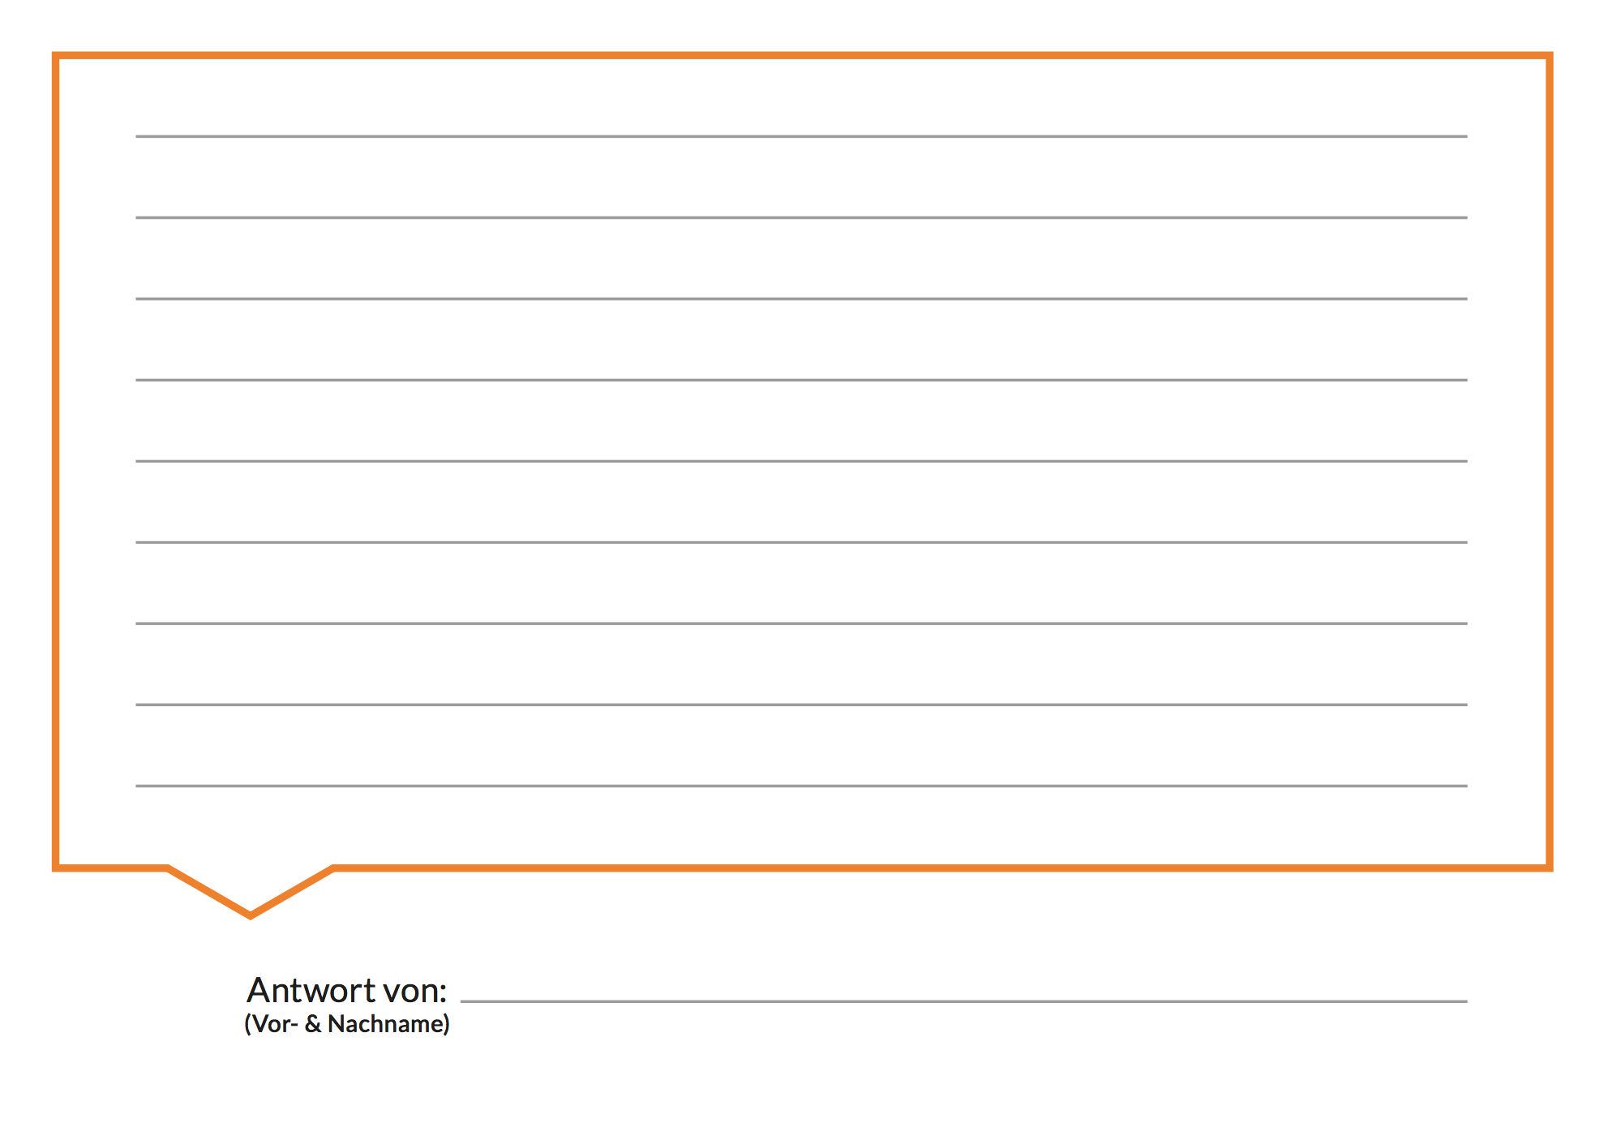
Testimonials – Ich bin Mitglied, da ...
Wir suchen Testimonials für die Webseite!
Warum bist DU Mitglied in der German UPA?
1. Fülle die Karte jetzt aus.
2. Komme morgen mit damit zum Stand.
3. Lasse ein Foto von dir machen.
4. Finde dich bald auf der Webseite :-)

Slide 20
Aktivitäten des Vize-Präsidenten
Aktivitäten des Vize-Präsidenten

Slide 21
UP17 & WUD17
Mensch & Computer – Track Usability Professionals
  Vorbereitung & Durchführung in Regensburg
  Vorbereitung der Konferenz in Dresden
  (02.-05. Sept. 2018)
Unterstützung des World Usability Day
  nächster am
  9. November 2017
  Thema
  "Inclusion through UX"
Unterstützung der WUD Teams (Beratung, Material & Finanzen)

Slide 22


Kooperationen
  Bitkom – Fachausschuss UUX
    Leitfaden “Usability & User Experience –
    Software näher zum Nutzer bringen”
  Gesellschaft für Informatik
    Intensivierung MuC-Kooperation
    Kooperation AK User Research mit
    GI AK RE-UX

Slide 23
Begleitete Veranstaltungen 2017
05.02. - 07.02.2017 German UPA Winterschool (Wertheim)
22.06.2017 UIG Tagung 2017 (Mannheim)
26.06. - 29.06.2017 DWX Developer Week 2017 (Nürnberg)
20.08. - 22.08.2017 German UPA Summerschool (Wertheim)

Slide 24
Anstehende Veranstaltungen 2017/2018
20.10.2017 Vorstandstreffen
27.10.2017 Arbeitskreisleitertreffen
09.11.2017 WUD
25.02. - 27.02.2018 Winter School
30.05.2018 UX-Challenge
19.08. - 21.08.2018 Summer School
02.09. - 05.09.2018 Mensch und Computer / UP 18 in Dresden
Webinare “Von Mitgliedern für Mitglieder”
    in Planung für 2018

Slide 25
Aktivitäten des Vize-Präsidenten
Aktivitäten des Schriftführers

Slide 26
www.germanupa.de
Stand neue GermanUPA Website
Beta Website fertig
Anbindung an Mitgliederverzeichnis noch offen
Onlinestellung im 4. Quartal 2017

Slide 27
www.germanupa.de
AK Leiter haben Zugänge zur Beta Version der Website erhalten
Aktualisierungen können dann bereits in die Beta Website eingepflegt werden
Mitgliederprofile – Chance nutzen & aktualisieren!

Slide 28
Aktivitäten des Vize-Präsidenten
Aktivitäten PR- und Marketing

Slide 29
PR/Marketing Rückblick
Blog/Aktuelles,
Facebook (>2100 Fans),
Twitter (>1900 Follower)
Veranstaltungstipps 2017
Beiträge über AKs, RG und MG
Pressemitteilung WUD 2016
Neue Materialien: Taschen und Sticker, neue Fachschrift “Usable Security & Privacy”
Regelmäßige MG Newsletter
  interessante & wichtige Infos
  Rabatte für WS & Events
  Aktuelles aus den AKs & RG
  Neue Sponsoren/Förderer

Slide 30
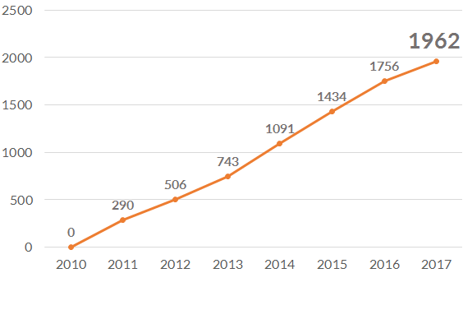
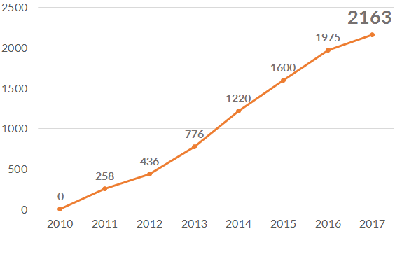
PR/Marketing Rückblick
Twitter
Facebook

Slide 31
PR/Marketing Ausblick
Weiterhin regelmäßiger Mitglieder Newsletter und in Zukunft – über die neue Website – auch für Gäste
Newsletter für Mitglieder in Zukunft alle 8 Wochen
Auch in 2017 werden German UPA Reporter auf einzelnen World Usability Days zu sehen sein
Neue Materialien angedacht: Kalender/Notizbuch mit Usability KnowHow, Fineliner/Kugelschreiber, Vorlagen, Tassen ...
Unterstützung durch PR-Agentur, Arbeitsproben liegen vor
Notes:
Tassen habe ich hinzugefügt - vergeben für Leistungen… Verlosung auf der Mitgliederversammlung (ne größere ANzahl, so dass Anspron da ist, das man hingeht...

Slide 32
Aktivitäten des Vize-Präsidenten
Aktivitäten
Fachvorstand

Slide 33
Fachvorstand
UP17 Programmkomitee
Regionalgruppen
Branchenreport 2017
National Expert für UXQB
Arbeitskreise
Internationales – UXPA

Slide 34
UP 17 Programmkomitee
Holger Fischer, Universität Paderborn, SICP
Astrid Beck, GUI Design
Martin Beschnitt, eresult GmbH
Oliver Gerstheimer, chilli mind GmbH
Monika Gillessen, UX Designerin
Anne Hess, Fraunhofer IESE
Michael Jendryschick, MAXIMAGO GmbH

Slide 35
UP 17 Programmkomitee
200 Gutachten
Telefonkonferenz (4 Std.)
Coaching Prozess
Session Chairs
Andreas Lehmann, Lemisoft
Nikolai Pärsch, Porsche AG
Björn Senft, Universität Paderborn, SICP
Marcus Trapp, Fraunhofer IESE
Markus Weber, Centigrade GmbH
Dominique Winter, REWE Digital GmbH
Steffen Hess, Fraunhofer IESE

Slide 36
Regionalgruppen
Niederbayern
München
Oberpfalz
Rhein-Neckar
Rhein-Ruhr
Stuttgart
14 Regionalgruppen gelistet
Berlin
Bremen/Oldenburg
Franken
Frankfurt/Main
Hannover
Hamburg
Karlsruhe
Kassel

Slide 37
Fachvorstand - Arbeitskreise
9 Arbeitskreise
  Welcome Package und Anleitung für Neugründungen verfügbar!
Arbeitskreis “Practice UX” wird nicht fortgeführt
Herzlichen Dank an alle Beteiligten!
Euer Einsatz ist Herz und Motor der Verbandsarbeit.
Ein kleines Dankeschön ist auf dem Weg ...

Slide 38
Branchenreport
Stefan Tretter

Slide 39

seit 2007 jährlich
landesweite Online-Umfrage
angestellte und selbstständige UX / Usability Professionals
Akquise über GermanUPA-Newsletter/-Website, Social-Media-Kanäle, Mailinglisten (z.B. XING)
Veröffentlichung auf der Praxistagung UP
Wie
Branchenreport UX / Usability
Demografie Alter, Geschlecht, Berufserfahrung, Region, …
Aus-/Weiterbildung Studienfach, Weiterbildungsaktivitäten, ...
Tätigkeit Branche, Schwerpunkte, Herausforderungen, …
Arbeitssituation Arbeitszeiten, Auftragslage, Arbeitszufriedenheit
Verdienst Bruttojahresgehalt, Gehaltserhöhungen, Tagessätze, ...
Aktuelle Trends Begeisternde, überschätzte und zukünftige Trends
Branche Nötige Veränderungen, bekannteste Unternehmen
Was
D I E E I N F A C H M A C H E R .

Slide 40


Hermann UPA, der durchschnittliche Professional …
… ist männlich [56%]
… ist Angestellter [82%]
… ist 36 Jahre [Ø] alt
… arbeitet seit 4,5 Jahren in seinem derzeitigen Unternehmen [Ø]
… arbeitet in Bayern [24%]
… hat 200 Kollegen [median]
… studierte Psychologie [17%]
… trägt die Berufsbezeichnung
User Experience Designer [19%]
… hat mit Diplom [40%] abgeschlossen
… hat 8 Jahre Berufserfahrung [Ø]
… verwendet 73% seiner Arbeitszeit auf Tätigkeiten im Bereich UX/Usability [Ø]
… hat eine Zusatzausbildung als „Certified Professional for Usability and User Experience“ [67%]
… schätzt die Vielfalt und Abwechslung
… ist recht zufrieden mit seiner derzeitigen Tätigkeit [43%]
… nutzt zur Weiterbildung den Austausch mit Kollegen [87%]
… bekommt ein Gehalt von 56.636€ [Ø]
D I E E I N F A C H M A C H E R .

Slide 41
National Expert für UXQB
Guido Tesch, Kay Behrenbruch

Slide 42
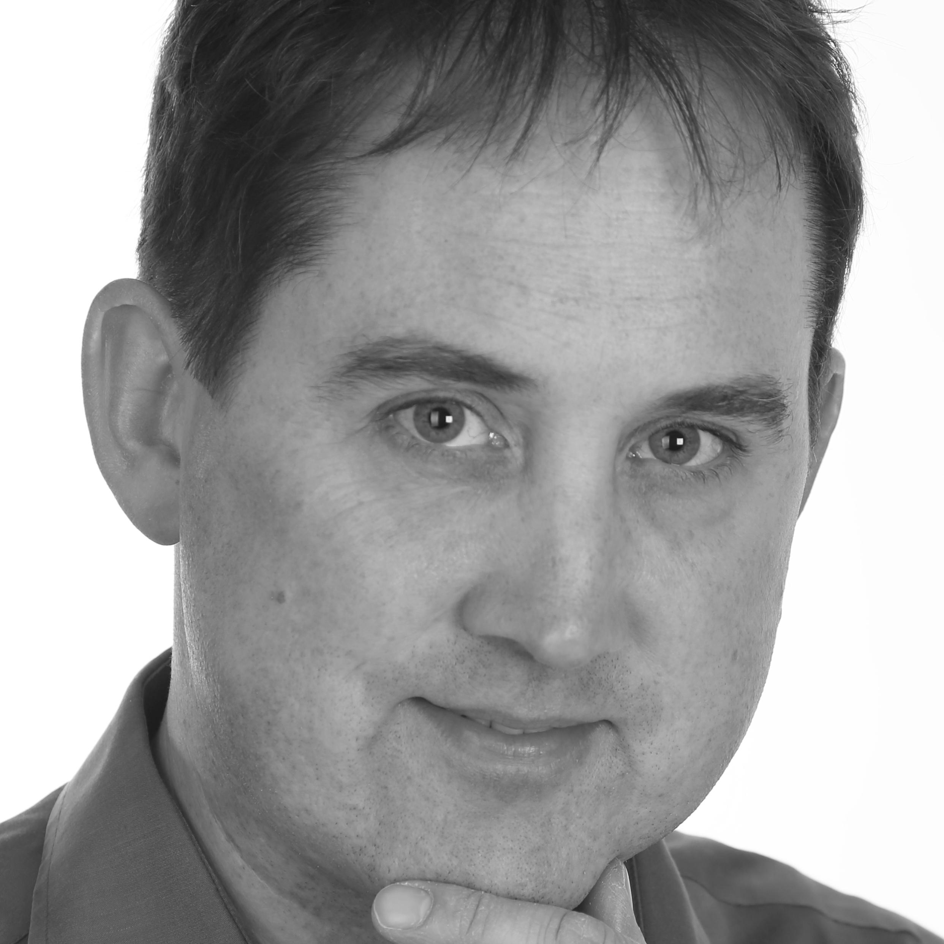
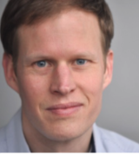
National Experts seit September 2016
Guido Tesch
Kay Behrenbruch
Notes:
Hier würden wir uns beide kurz jeder für sich vorstellen.

Slide 43






Zusammenschluss internationaler Experten
zur Entwicklung und Pflege des Zertifizierungsprogramms „Certified Professional for Usability and User Experience“
Mitgliedsorganisationen:
D I E E I N F A C H M A C H E R .
Notes:
[Kay]
Was ist das UXQB?
Mitglieder sind
persönliche Mitglieder (Thomas Geis, Rolf Molich, Oliver Kluge, Knut Polkehn, Holger Fischer, Rüdiger Heimgärtner, Nigel Bevan)
Institutionelle Mitglieder = die Berufsverbände, die National Experts entsenden
Zielsetzung: weltweit anerkanntes Zertifizierungssystem für Personen im Bereich Usability und User Experience
Inwieweit wurde das Ziel der Internationaliserung vorangetrieben? Hier könnten wir auch was zu den Übersetzungen z.B. in Russisch sagen.

Slide 44
Zertifikate des UXQB
Foundation Level CPUX-F
Advanced level
User Requirements Engineering (CPUX-UR)
Usability Testing and Evaluation (CPUX-UT)
In der Planung: Interaction Specification, Information Architecture and Prototyping (CPUX-IIP)
Notes:
[Guido]
Überblick zu den erwerbbaren Zertifikaten
Anzahl zertifizierter Personen bis Juni 2017:
CPUX-F: 2.271
CPUX-UR: 30
CPUX-UT: 40

Slide 45
Unsere Aktivitäten in den letzten 12 Monaten:
Review von CPUX-F Version 2
Review von begleitenden Dokumenten für CPUX-UR
Input sammeln und weiterleiten, Kommunikation mit den Arbeitskreisen der German UPA -> Kommunikationsweg OK?
Weiterentwicklung der Basis für CPUX-IIP
UXQB Mitgliederversammlung (inkl. National Experts) am 27. Januar 2017
Release Planning für UXQB-Dokumente
Notes:
Überblick zu unserer Mitarbeit
[Kay] Bzgl. der Reviews: Wir haben selbst gereviewt und Input von Usability- und UX-Experten eingearbeitet
[Guido] Bzgl. Kommunikation: Wie es aktuell läuft und die Frage stellen, ob der Kommunikationsweg über die AK-Leiter reicht und OK ist.
[Guido] Bzgl. CPUX-IIP (Interaction Specification, Information Architecture and Prototyping): Habe ich mit Knut Polkehn vorangetrieben
[Kay] Mitgliederversammlung (einfach nur erwähnen ohne weitere Details)
[Kay] Bzgl. Release Planning: Haben wir beim UXQB angefragt und u.a. dadurch die Weiterentwicklung der Zusammenarbeitsorganisation vorangetrieben
Plus am Ende Bitte und Hinweise wie ein Input von den Mitgliedern aussehen kann. (Auf Englisch und mit konkreten Vorschlägen, wie es sein soll)

Slide 46
Wahl der beiden National Experts für 2017/2018

Slide 47
Wahlverfahren
Wahlberechtigt waren alle Mitglieder, die in einem German UPA Arbeitskreis mitwirken
Abgabe von 2 Stimmen
2 vorgeschlagene Kandidaten
Voraussetzung zur Aufstellung zur Wahl (min. 1 Jahr Mitglied,
min. 5 Jahre Usability, min. 1 Jahr aktiv im Verein)
Wahlbeteiligung: 15 Personen

Slide 48
Wahlergebnis
Wahlergebnis 2017/2018
Guido Tesch (93%)
Kay Behrenbruch (87%)

Slide 49
Wichtiges aus den Arbeitskreisen

Slide 50
Arbeitskreise
AK Barrierefreiheit (Petra Kowallik)
AK Nachwuchsförderung (Astrid Beck)
AK Qualitätsstandards (Monika Gillessen)
AK User Research (Nikolai Pärsch)
AK Usab. i. d. Medizintechnik (Andreas Lehmann)
AK Usable Security & Privacy (Hartmut Schmitt)
AK Inhouse Usability (Carmen Fehrenbach)
AK ROI UX (Edna Kropp, Ronny Reckin, Martin Gumhold)

Slide 51
AK Barrierefreiheit
Petra Kowallik, Brigitte Bornemann
D I E E I N F A C H M A C H E R .

Slide 52
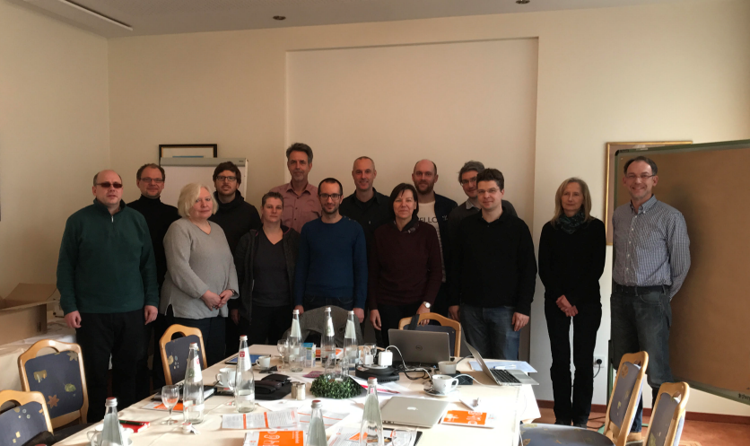
AK Barrierefreiheit
Zur Zeit 18 aktive Mitglieder, 1 in Babypause, 2 Interessenten
Monatliche Telefonkonferenzen, AGs jeweils nach Bedarf
AK unterwegs:
AK @ Allianz Deutschland
Blind Date bei Diversity Week am 5. Dezember
AK @ VDI - Ausschuss FA 707 – Nutzerzentrierte Produktentwicklung
Ziel: Info-Broschüre für Entscheider
AK Treffen in Fulda
Eintägiger Workshop mit 14 Teilnehmern. Kennenlernen, Expertenaustausch und Festlegen der Schwerpunkte und der zukünftigen Aktivitäten.
Treffen in Fulda
D I E E I N F A C H M A C H E R .

Slide 53
AK Barrierefreiheit - Aktivitäten
G-UPA Website – Beratung zur Barrierefreiheit in der Konzeptphase. Umsetzung durch AK-Mitglied in Agentur sinnoptics.
Blind Date – Stationen, an denen wir zeigen wie Personen mit unterschiedlichen Beeinträchtigungen Smartphones, Tablets bzw. Rechner benutzen
Blind Date Materialien (interne Kurzanleitungen, Personas) aufbereitet, so dass die AK Mitglieder jederzeit beliebige Blind Date Stationen ohne großen Aufwand durchführen können
Accessibility Koffer – Download Kit: Idee ‚Do it yourself Baukasten‘
Personas, Anleitungen, Einsteiger-Tipps, Checkliste, kurze Testanleitungen für Website Tests, einfache ‚Simulations‘-Tools für Einschränkungen (Kochhandschuhe, Brillen, Maus deaktivieren, usw.)
Neu: AK Blind Date Rollup & AK Poster
D I E E I N F A C H M A C H E R .

Slide 54
AK Nachwuchsförderung
Astrid Beck

Slide 55
Aktivitäten AK Nachwuchsförderung
UPA Summer School seit 2011
UPA Winter School seit 2017
UX Challenge seit 2017
UPA Spring School
UP-WS11, Mo 14:00 - 15:30 Workshop Nachwuchsförderung
FB Gruppe Alumni German UPA Summer und Winter School

Slide 56
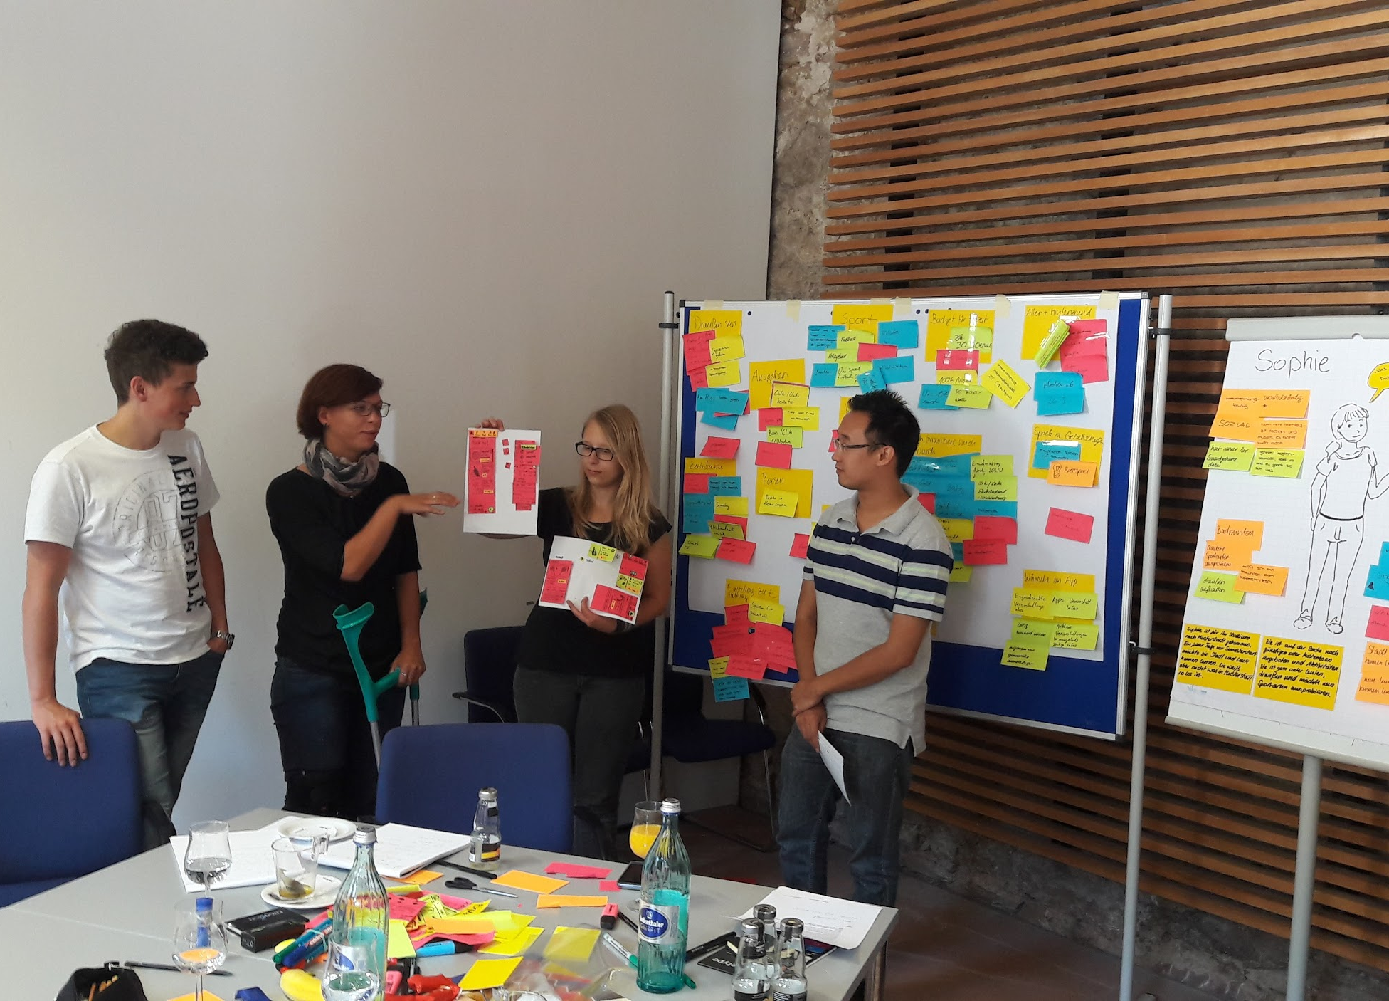
UPA Summer School
Bewirb Dich!
Auch 2018 findet im August wieder eine German UPA Summer School im Kloster Bronnbach bei Wertheim statt.
Das Seminar, Unterkunft, Verpflegung und Unterlagen wird durch die German UPA gefördert und kostet für teilnehmende Studierende nur 90,– Euro. Zudem gibt es einen Gutschein für eine gratis Jahresmitgliedschaft.
Studierende mit einer German UPA Mitgliedschaft erhalten einen Vorzugspreis von nur 50,– Euro.

Slide 57

UPA Winter School
Bewirb Dich!
Die 2. German UPA Winter School 2018 findet im Februar im Kloster Bronnbach bei Wertheim statt.
Das Seminar, Unterkunft, Verpflegung und Unterlagen wird durch die German UPA gefördert und kostet für Teilnehmer nur 300,– Euro. Zudem gibt es einen Gutschein für eine gratis Jahresmitgliedschaft.
Teilnehmer mit einer German UPA Mitgliedschaft erhalten einen Vorzugspreis von nur 220,– Euro.
http://germanupa.de/events/winter-school/

Slide 58

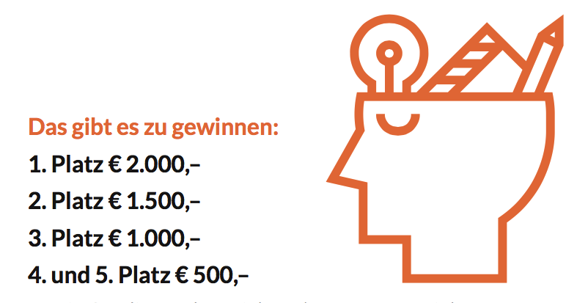
UPA UX Challenge
Es soll ein Video (Länge max. 3 Min.) produziert werden, das einen Prototypen für ein innovatives Produkt und dessen Nutzung vorstellt.
Ein 2-seitiges Paper soll die Idee und das Ergebnis beschreiben und zusammen mit dem Video eingereicht werden.
Das Produkt soll eine innovative UX aufweisen.
Die besten fünf Videos werden von einer Jury als Gewinner nominiert.
Die Gewinner werden im Juli 2017 bekannt gegeben.
Der/die HauptgewinnerIN werden live durch das Publikum der German UPA Abendveranstaltung im Rahmen der Mensch & Computer 2017 ermittelt
auch wieder in 2018!

Slide 59
AK Qualitätsstandards
Monika Gillessen, Holger Fischer
D I E E I N F A C H M A C H E R .

Slide 60
Arbeitskreis Qualitätsstandards
seit 2009 aktiv
Arbeitskreisleitung
Monika Gillessen
freiberufliche UX Designerin
Holger Fischer
Universität Paderborn, SICP
Aktive Mitglieder
Kay Behrenbruch, HFPS Humanergonomics UG
Dr. Jutta Fortmann, The Peak Lab GmbH & Co. KG
Oliver Kluge, Versicherungskammer Bayern
Britta Litzenberg, userfriend.de
Knut Polkehn, artop GmbH
Anke Schnepel, doctronic GmbH & Co. KG
Thorsten Wilhelm, eresult GmbH

Slide 61
Aktivitäten 2016/2017
Unterstützung der National Experts beim Review
Foundation Level – CPUX-F
Advanced Level CPUX-UR
User Requirements Engineering
Advanced Level CPUX-UT
Usability Testing & Evaluation
Review der überarbeiteten DIN EN ISO 9241-11
Review seitens des ISO Gremiums dankend angenommen

Slide 62
Themen 2017/2018
Normen & Standardwerke.
Was sind relevante Normen, Guidelines, Standardwerke für Usability Professionals? Wie ist deren aktueller Status? Wie hängen diese ggf. zusammen?
Terminologie.
Welche Fachausdrücke verwendet der Usability Professional? Wie werden diese Begriffe in angrenzenden Disziplinen verstanden bzw. wie sind diese dort definiert?
Bildungsangebote.
Wie kann ein Usability Professional seine Kompetenz nachweisen? Welche Aus- & Weiterbildungs- angebote existieren am Markt? Welche Fragen stellen sich Professionals bei der Auswahl?

Slide 63
Themen 2017/2018
Vernetzung.
Was sind relevante angrenzende Disziplinen, Verbände und Institutionen für Usability Professionals? Wie können sich diese gegenseitig in der täglichen Zusammenarbeit annähern?
CPUX.
Unterstützung der National Experts der German UPA beim Feedback zum Zertifizierungsprogramm „Certified Professional for Usability and User Experience“.

Slide 64

AK User Research
Nikolai Pärsch, Jan Seifert
D I E E I N F A C H M A C H E R .

Slide 65
Organisation
▪ Gegründet: März 04/13 von Anja Endmann
▪ Leitung s. 04/16 Nikolai Pärsch
▪ 13 aktive Mitglieder
▪ 4 Arbeitsgruppen, mit folgenden inhaltlichen Schwerpunkten:
- Fragebogenmatrix
- Mehrwert von User Research
- Erstellung einer Microsite
- Qualitative Methoden
D I E E I N F A C H M A C H E R .

Slide 66
Rückblick 2016/2017
▪ 08/2017 Letzte Abstimmungen Website Fragebogenmatrix
▪ 04/2017 Erster Entwurf Qualitative Methoden
▪ 03/2017 Definition des Handlungsfeldes User Research
▪ 03/2017 Durchführung 1. AK Workshop
▪ 10/2016 Verwertung Ergebnisse M&C Workshop 2016
D I E E I N F A C H M A C H E R .

Slide 67
Aktivitäten und Ziele für 2017/2018
▪ Auswertung AK Workshop M&C und Postersession:
„Aktuelle Herausforderungen im User Research“
▪ Neue Website mit Inhalten füllen, alte Themen abschließen
▪ Fragebogenmatrix auf Website integrieren, weiter ausbauen
▪ Thema „Mehrwert von User Research“ bearbeiten, auch mit AK ROI
D I E E I N F A C H M A C H E R .

Slide 68
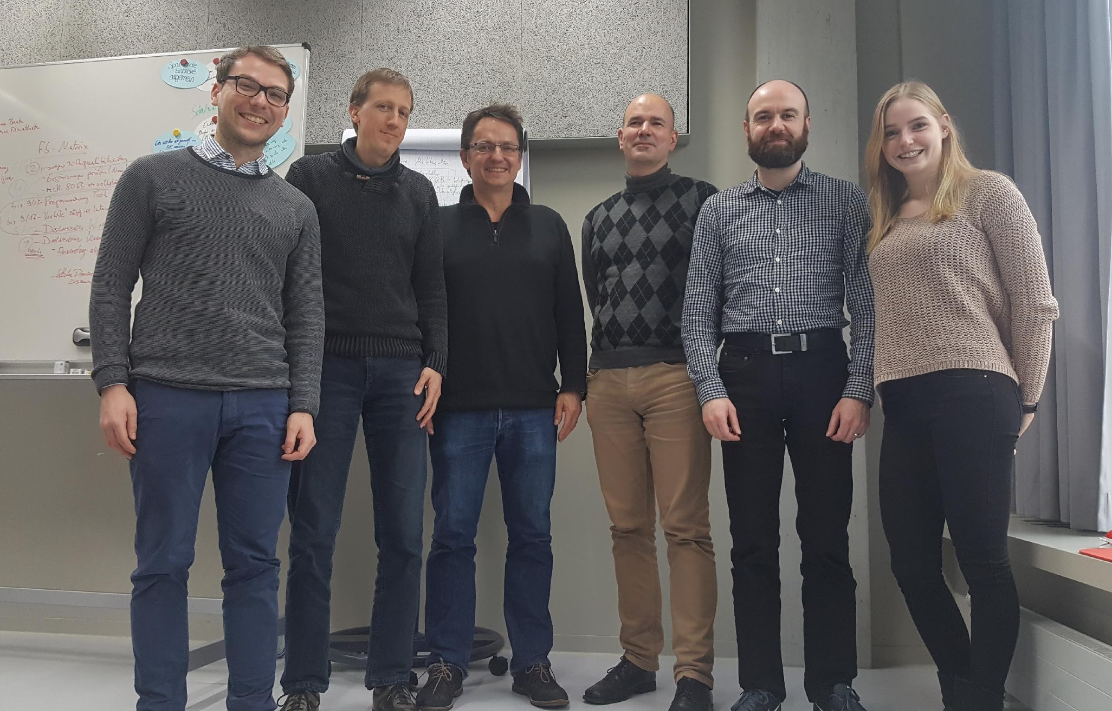
Bei Fragen…
D I E E I N F A C H M A C H E R .

Slide 69
AK Usability in der Medizintechnik
Andreas Lehmann
D I E E I N F A C H M A C H E R .

Slide 70
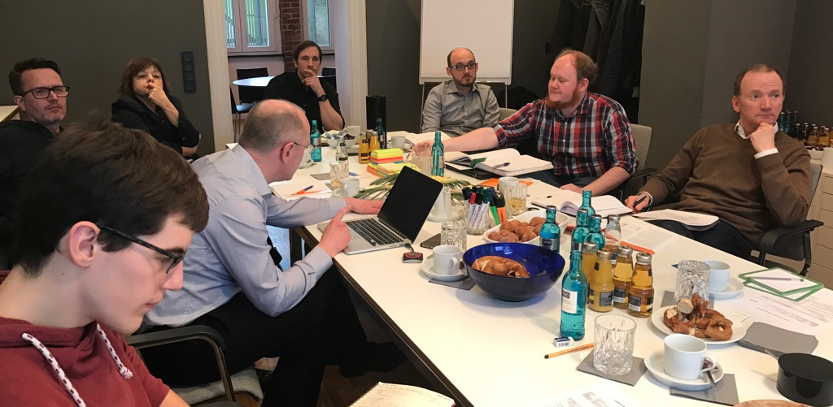
Treffen vor Ort
D I E E I N F A C H M A C H E R .

Slide 71

List of regulatory applicable
documents for medical devices
D I E E I N F A C H M A C H E R .

Slide 72
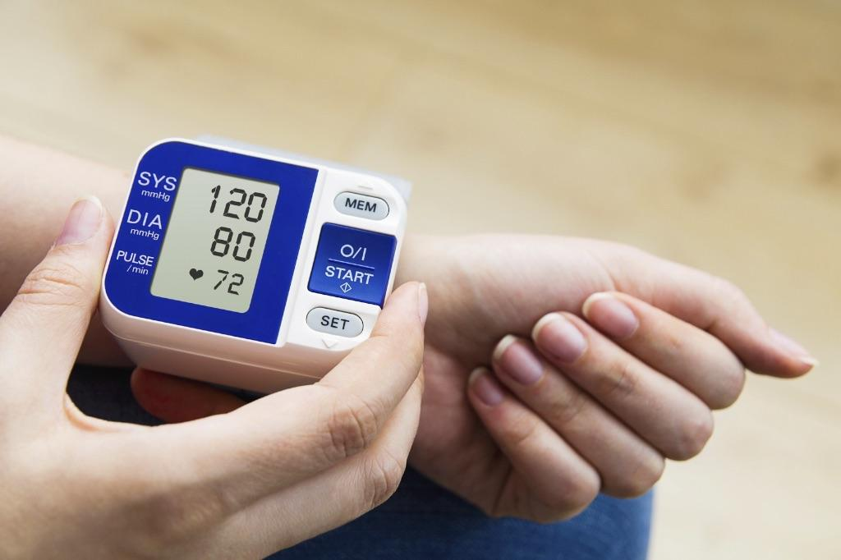
CPUX-MED
D I E E I N F A C H M A C H E R .

Slide 73

Neuer Leitfaden
D I E E I N F A C H M A C H E R .

Slide 74
AK ROI UX
Edna Kropp

Slide 75
Aktivitäten seit der UP16
Leitfragen für die AK-Arbeit:
Welche Argumente zeigen den Wert von UX-Aktivitäten?
Welche Kommunikationsstrategien unterstützen eine Akzeptanzsteigerung?
Auswertung des Workshops 2016:
„AK ROI UX - „Erfolgsstory UX – mit den richtigen Argumenten beeindrucken“
Paper für die UP17 (als Input für den Workshop):
Was ist der Mehrwert von UX und wie kann ich das zeigen?

Slide 76
Der Arbeitskreis und sein Name
Leitung: [2] Ron und Edna
Verluste (leider): [1] Martin
Weitere Mitwirkende: [0]
Interesse vorhanden [WS 2017 mit etwa 50 Teilnehmenden]

Slide 77
Aktuell: Workshop (UP17)
Was ist der Mehrwert von UX und wie kann ich das zeigen?
Input
✓ Paper: Ergebnisse der AK-Arbeit & Workshop UP16
✓ Studie der Nielsen Norman Group – Umfrage mit UX Professionals:
Poor Management = Mediocre UX Design (Kara Pernice, 2017)
✓ Artikel für Zielgruppenspezifisches argumentieren
Gruppenarbeit
✓ Erfolgreich pitchen mit den richtigen Worten

Slide 78
Ausblick
Ergebnisse aus WS 2017 aufbereiten
Mit anderen AKs austauschen
Poster
Fachschrift
Weitere Recherche
Workshop 2018

Slide 79
AK Usable Security & Privacy
Hartmut Schmitt, Prof. Dr. Luigi Lo Iacono
D I E E I N F A C H M A C H E R .

Slide 80
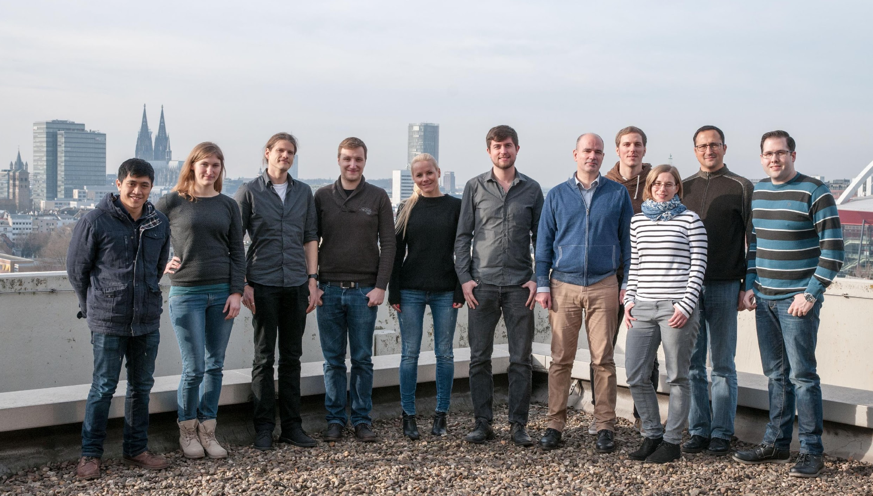
Arbeitskreis Usable Security & Privacy
seit 2015 aktiv
AK-Leitung | Hartmut Schmitt Luigi Lo Iacono Mandy Balthasar
Aktive Mitglieder | Anne Hofmeister Arkadiusz Frydyada de Piotrowski Denis Feth Edna Kropp Manuel Rudolph Markus Dölle Peter Gorski Peter Nehren Sarah Hausmann Timo Jakobi Viet Nguyen
Januar 2017 (AK-Treffen)
Neue Mitglieder sind herzlich willkommen!
E-Mail an: ak-usable-security-privacy@germanupa.de
D I E E I N F A C H M A C H E R .

Slide 81

Highlights (seit MuC16)
Positionspapier
(Ergebnisse des MuC16-Workshops)
Veranstaltungen:
Arbeitskreistreffen
Usability Stammtisch Berlin
WUD Würzburg
DIN-Workshop “Usability und Security”
CAST-Workshop Usable Security
MuC 17: AK-Workshop, wissenschaftlicher Workshop

Slide 82

Unsere Fachschrift
Inhalte
Geht das überhaupt?
Für wen mache ich das?
Wie gehe ich das an?
Wie setze ich das um?
Kann ich das auch mal in Aktion sehen?
Wie mache ich von hier aus weiter?
Jetzt erschienen!

Slide 83
AK Inhouse Usability
Carmen Fehrenbach, Peer Dierolf
D I E E I N F A C H M A C H E R .

Slide 84
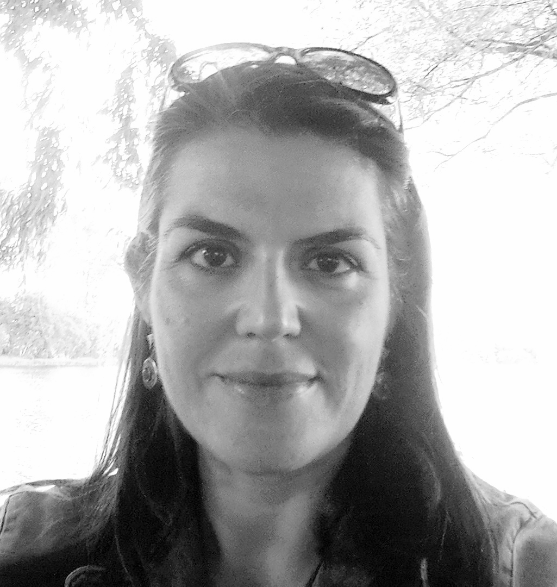
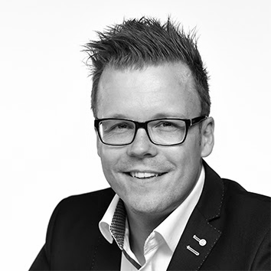
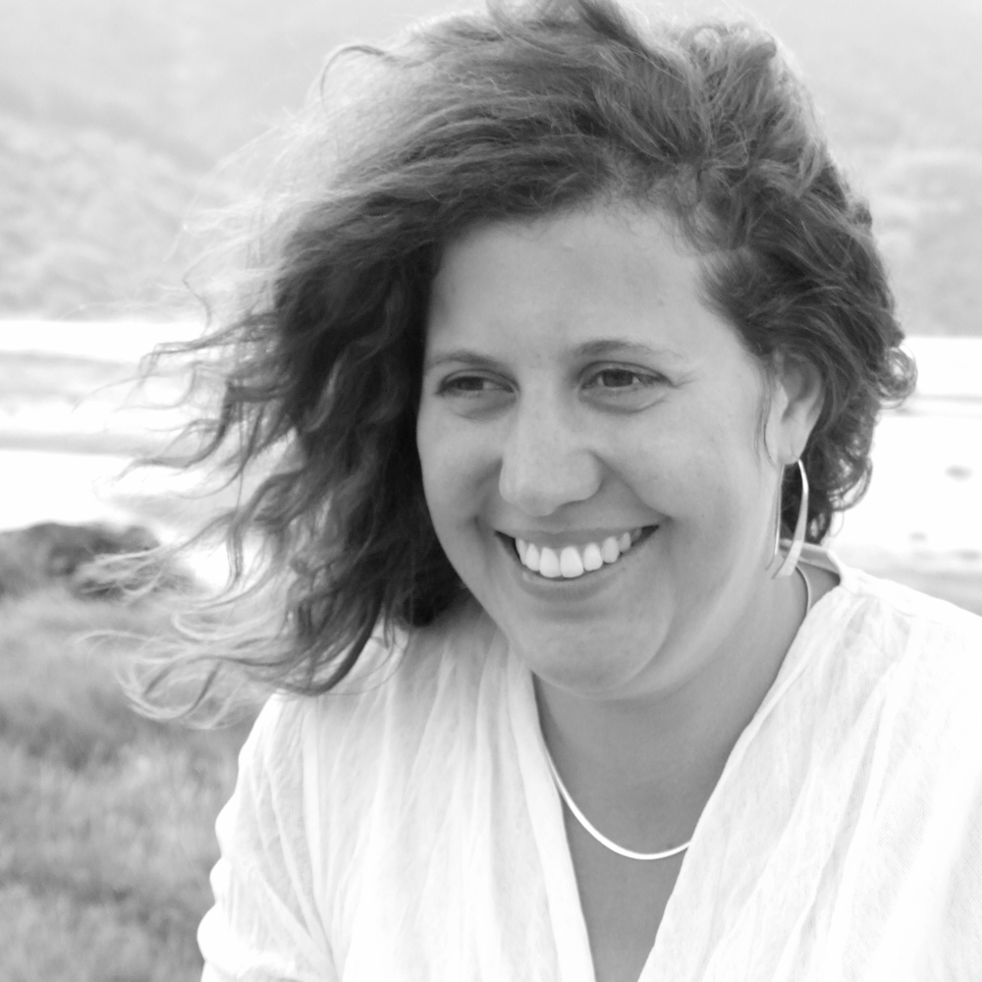
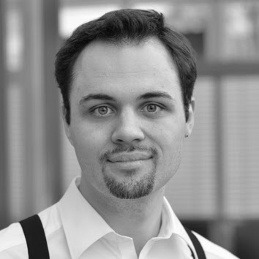
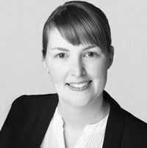
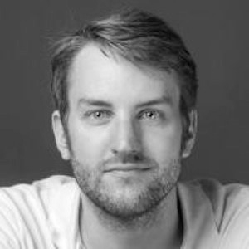
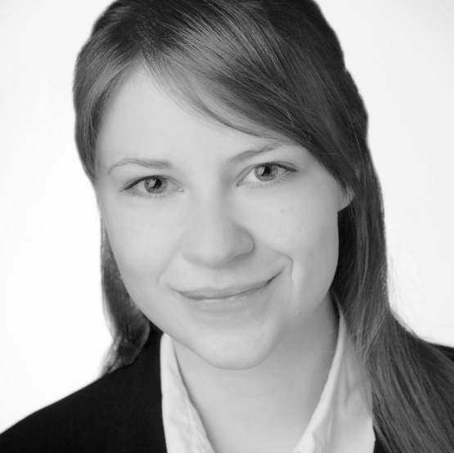
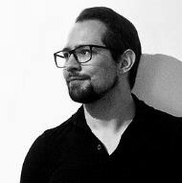
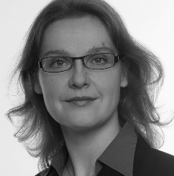
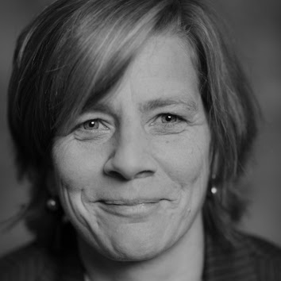
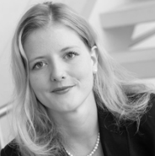
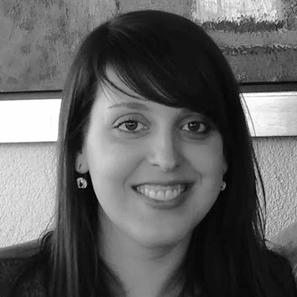
MITGLIEDER DES ARBEITSKREISES
Gloria Bonet Serra
EnBW
Peer Dierolf
Carl Zeiss
Carmen Fehrenbach
Deutsche Telekom
Andreas Nawrath
T-Systems
Tanja Rösner
M.M.Warburg & CO
Jonathan Diehl
Inform
Juliane Emisch
Lufthansa Industry Solutions
Matthias Denke
Axa
Sandra Riedewald
Proceq SA
Christiane Schmidt
Init AG
Melanie Ganzhorn
Trumpf
Julia Käfer
Pixum
D I E E I N F A C H M A C H E R .

Slide 85
Aktivitäten der letzten 12 Monate – 2016
2016 September bis Dezember
Workshop auf der Mensch und Computer 2016 in Aachen
„But The CEO’s Wife Thinks… – und andere Herausforderungen im Unternehmens-Kontext“
Wo sehen Inhouse Professionals die Herausforderungen in ihrem Arbeitsalltag und welche Informationen und Handreichungen wünschen sie sich?
Auswertung der Ergebnisse des Workshops und Aufteilung in zwei Expertengruppen:
(1) UX verkaufen und etablieren | (2) UX Organisationsformen

Slide 86
Aktivitäten der letzten 12 Monate – 2017
bis März
Durchführung teilstrukturierter Interviews innerhalb der Expertengruppe
Planung einer Onlineumfrage zur Situation der Inhouse Professionals (postponed)
bis Juli
Durchführung weiterer Interviews und gemeinsame Auswertung
Beitrag für die Mensch und Computer 2017
„Von kleinen Enablern und großen Newbies – Missionen, Hürden, Erfolgsrezepte“
bis September
Planung des Workshops für die Mensch und Computer 2017 in Regensburg
Workshop: Erstellen von Unternehmensprofilen und UX-Inhouse-Personas

Slide 87
Usability Achievement Award

Slide 88
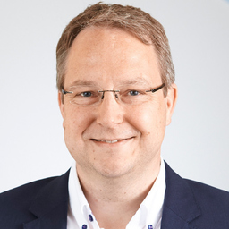
Henning Brau
2007 - 2008 Vize-Präsident
2008 - 2010 Präsident
2010 - 2011 Schriftführer/Web Direktor
2012 - 2014 Fachvorstand
2017 Usability Achievement Award

Slide 89

Henning Brau

Slide 90
Mitglieder- & Kassenbericht

Slide 91
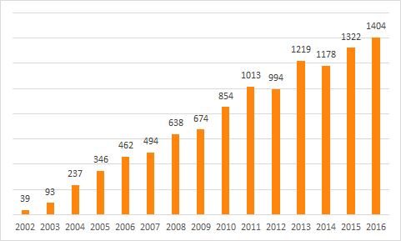
Entwicklung der Mitgliederzahlen
1402
2017

Slide 92
Kassenbericht 2016/2017
Vortrag per 16.08.2016 |  |  | 69.079,20 €
Einnahmen | Mitgliedsbeiträge | 68.630,00 €
 | Ressorts | 25.053,08 €
 | i-Com | 3.278,00 €
 | Sponsoring | 48.665,00 €
Summe Einnahmen |  |  | 145.626,08 €
Zwischensumme |  |  | 214.705,28 €
D I E E I N F A C H M A C H E R .

Slide 93
Kassenbericht 2016/2017
Zwischensumme |  |  | 214.705,28 €
Ausgaben | Ressorts | 96.419,32 €
 | Mitgliedsbeiträge | 297,00 €
 | i-Com | 4.493,06 €
 | Sponsoring | 324,87 €
Summe Ausgaben |  |  | 101.534,25 €
Saldo am 30.06.2017 |  |  | 113.171,03 €
D I E E I N F A C H M A C H E R .

Slide 94
Kassenbericht 2016/2017
Salden | Postbank | 112.123,56 €
 | VISA Prepaid Kreditkarte | 1.047,47 €
Saldo am 30.06.2017 |  |  | 113.171,03 €
D I E E I N F A C H M A C H E R .

Slide 95
Budgets 2016/2017
Position | Budget | Ausgaben | Einnahmen | Differenz
Präsidium | 8.400,00 € | 1.965.75 € | 0,00 € | 6.434,25 €
Veranstaltungen | 9.350,00 € | 19.144,83 € | 19.297,08 € | 9.502,25 €
UP School | 6.600,00 € | 8.068,25 € | 3.400,00 € | 1.931,75 €
AK-Themen | 3.100,00 € | 731,12 € | 485,52 € | 2.854,40 €
Fachschriften | 6.050,00 € | 750,00 € | 0,00 € | 5.300,00 €
Zwischensumme | 33.500,00 € | 30.659,95 € | 23.182,60 € | 26.022,65 €
D I E E I N F A C H M A C H E R .

Slide 96
Budgets 2016/2017
Position | Budget | Ausgaben | Einnahmen | Differenz
Zwischensumme | 33.500,00 € | 30.659,95 € | 23.182,60 € | 26.022,65 €
Geschäftsbetrieb | 10.400,00 € | 8.116,17 € | 45,48 € | 2.329,31 €
Webseite | 27.000,00 € | 13.827,35 € | 620,00 € | 13.792,65 €
Werbematerialien | 6.200,00 € | 4.973,02 € | 1.205,00 € | 2.431,98 €
Personalkosten | 45.150,00 € | 38.842,83 € | 0,00 € | 6.307,17 €
Zwischensumme | 122.250,00 € | 96.419,32 € | 25.053,08 € | 50.883,76 €
D I E E I N F A C H M A C H E R .

Slide 97
Mitgliedsbeiträge / Sponsoring
 | Budget | Ausgaben | Einnahmen | Differenz
Mitgliedsbeiträge | 65.000,00 € | 297,00 € | 68.630,00 € | 3.333,00 €
i-Com | - | 4.493,06 € | 3.278,00 € | 1.215,06 €
Sponsoring | 25.000,00 € | 324,87 € | 48.665,00 € | 23.340,13 €
Summe | 90.000,00 € | 5.114,93 € | 120.573,00 € | 35.687,93 €
D I E E I N F A C H M A C H E R .

Slide 98
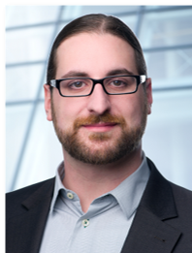
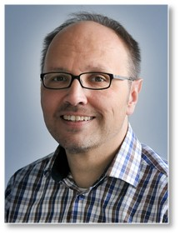
Bericht Kassenrevision
10. August 2017
Frankfurt/Main
German UPA e.V.
Dominique Winter
Holger Kälble
D I E E I N F A C H M A C H E R .

Slide 99
Kassenrevision
Im Vorgriff auf ein festgelegtes Geschäftsjahr (01.07. bis 30.06. des Folgejahres) wurde die Kasse vom 16.08.2016 bis 30.06.2017 geprüft
Vorgehensweise
1. Prüfung der Bargeldgeschäfte
2. Belegprüfung
3. Prüfung der Geldbewegung
4. Prüfung der Zahlungen von Mitgliedern
5. Sachliche Richtigkeit der Ausgaben
6. Prüfung des Jahresabschlusses
geprüft wurden …
Kassenbuch
Alle Kontoauszüge
Abrechnungen VISA-Prepaid-Card
Belege per Stichprobe
Sachliche und rechnerische Richtigkeit der Einnahmen und Ausgaben
Übereinstimmung von Kassenbuch, Belegen und Kontobewegungen per Stichprobe
D I E E I N F A C H M A C H E R .

Slide 100
Zahlungen von Mitgliedern
Maßnahme | Datum | Prof. | Young Prof. | Gesamt | In %
Rechnung | 26.01.2017 | 1329 | 51 | 1380 | 100,0
1. Zahlungserinnerung | 08.03.2017 | 653 | 8 | 661 | 47,9
2. Zahlungserinnerung | 29.03.2017 | 363 | 9 | 372 | 26,9
Noch offen | heute | 163 | 1 | 164 | 11,9
2017:164 Mitglieder mit insgesamt 8.175,00 EUR
2016: 136 Mitglieder mit insgesamt 6.675,00 EUR
2015: 184 Mitglieder mit insgesamt 8.950,00 EUR
2014: 515 Mitglieder mit insgesamt 24.725,00 EUR
Es wurden angemessene Maßnahmen zur Eintreibung der Beiträge durchgeführt!
zusätzlich wurde eine manuelle Nachfassaktion über soziale Medien durchgeführt.
D I E E I N F A C H M A C H E R .

Slide 101
Ergebnis
Belege sind vollständig, chronologisch und übersichtlich geordnet
Alle Einnahmen und Ausgaben waren vollständig,
rechnerisch und sachlich richtig und nachvollziehbar dokumentiert
Die Prüfung der Mitgliedsbeiträge erfolgte anhand der aktuellen Mitgliederliste
Buchführung und Jahresabschluss entsprechen den Festlegungen der Satzung und des von der Mitgliederversammlung bewilligten Budgets
Alle Budgets wurden eingehalten
Prüfzeitraum 16.08.2016 bis 30.06.2017 bezieht sich auf das zukünftige Geschäftsjahr
Die Kassenrevisoren schlagen deshalb der Mitgliederversammlung die Entlastung des Schatzmeisters bzw. des Vorstandes für das zurückliegende Geschäftsjahr vor
D I E E I N F A C H M A C H E R .

Slide 102
Genehmigung des Haushaltsvorschlags

Slide 103
Haushaltsvoranschlag 2017/2018
Vortrag Juni 2017 |  |  | 113.000,00 €
Einnahmen | Mitgliedsbeiträge | 65.000,00 €
 | Sponsoring | 35.000,00 €
Summe Einnahmen |  |  | 100.000,00 €
Zwischensumme |  |  | 213.000,00 €
D I E E I N F A C H M A C H E R .

Slide 104
Haushaltsvoranschlag 2017/2018
Zwischensumme |  |  | 213.000,00 €
Ausgaben | Präsidium/Vorstandsarbeit Rückstellung Steuernachzahlung Veranstaltungen (M&C, UP, WUD) UP-School AK-Themen (Workshop, AK-Treffen) Fachschriften+Flyer+bez. Content Geschäftsbetrieb und Infrastruktur Webseite PR-Marketing Personalkosten (VS-Assistenz, SocialMedia, Werkstudent) | 13.400,00 € 20.000,00 € 11.550,00 € 6.600,00 € 8.300,00 € 18.550,00 € 15.650,00 € 16.500,00 € 26.350,00 € 52.000,00 €
Summe Ausgaben |  |  | 188.900,00 €
Saldo Juni 2018 |  |  | 24.100,00 €
D I E E I N F A C H M A C H E R .

Slide 105
Abstimmung über den Haushaltsvorschlag

Slide 106
Anträge

Slide 107
1. Antrag zur Ergänzung der Beitragsordnung damit verbundene Satzungsänderung.
—Einführung einer "Firmenmitgliedschaft"
eingereicht von Astrid Beck

Slide 108
Antrag Firmenmitgliedschaft
Ziel:
Firmen / Unternehmen melden und bezahlen einer Zahl n von Personen, die in der UPA aktiv sind/werden wollen
und bezahlen für ein Jahr den Mitgliedsbeitrag.
Und das b.a.w. wenn nicht gekündigt wurde.

Slide 109
Details
Unternehmen können zur vereinfachten Abrechnung MitarbeiterInnen mit Vor- und Zuname sowie E-Mail-Adresse als German UPA Mitglied anmelden.
Die Höhe des Beitrages der “Firmenmitgliedschaft” richtet sich nach der Anzahl der MitarbeiterInnen die als German UPA Mitglied angemeldet werden. Der Beitrag ist in der “Beitragsordnung” festgelegt.

Slide 110
Vorteile für die Unternehmen
Die Rechnung geht an die Firmenanschrift und an die Firmen-Mail.
Die Firma bekommt eine Sammelrechnung statt mehrere von einzelnen MitarbeiterInnen
Marketing als Firmenmitglied der German UPA
Steuerlicher Vorteil für das Unternehmen.
Die Firma hat mit der Rechnung einen Überblick wie viele und welche MitarbeiterInnen German UPA Mitglieder sind.
Einfache Meldung von neuen Mitgliedern zum neuen Geschäftsjahr.
Einfache Kündigung von Mitgliedern zum neuen Geschäftsjahr.

Slide 111
2. Antrag auf Gründung des AK Interkulturalität
eingereicht von Rüdiger Heimgärtner

Slide 112
Antrag auf Gründung eines Arbeitskreises
Themenfeld:
Informationssysteme und Benutzungsschnittstellen entstehen
zunehmend in internationalen Kontexten. Somit muss Usability und
Usability Engineering immer stärker an kulturelle Kontexte angepasst
werden - es entsteht "Interkulturelles Usability Engineering" (IUE) und
"Interkulturelles User Interface Design" ( IUID)
Öffentlichkeitsarbeit soll das Bewusstsein in der Fachwelt dafür schaffen.

Slide 113
Angestrebte Ergebnisse
Methodenkompetenz, Designrichtlinien sowie Qualifikations- und
Qualitätsstandards für die Entwicklung interkultureller User Interfaces.
Publikationen, Präsentationen, Veranstaltungen, Checklisten, Guidelines
Erarbeiten von IUID-Research/Designpatterns
Ansprechpartner für zu klärende IUID-Fragen aus der Praxis
Empfehlungen für die Methodenanwendung erarbeiten
Interessierte Personen:
Astrid Beck, Christian Sturm, Katrin Proschek, Esmahan Eryilmaz,
Sebastian Linxen, Alkesh Solanki, Rüdiger Heimgärtner

Slide 114
3. Antrag auf Entkopplung des Geschäftsjahres vom Kalenderjahr
eingereicht von Roman Reindler

Slide 115
Idee
Hiermit beantrage ich die Entkopplung des Geschäftsjahr vom Kalenderjahr, so dass dieses demnächst vom 1. Juli bis zum 30. Juni des Folgejahres läuft und dadurch zur Mitgliederversammlung im September ein abgeschlossener Kassenbericht vorliegen kann.

Slide 116
Entlastung und
Wahlen des Vorstands

Slide 117
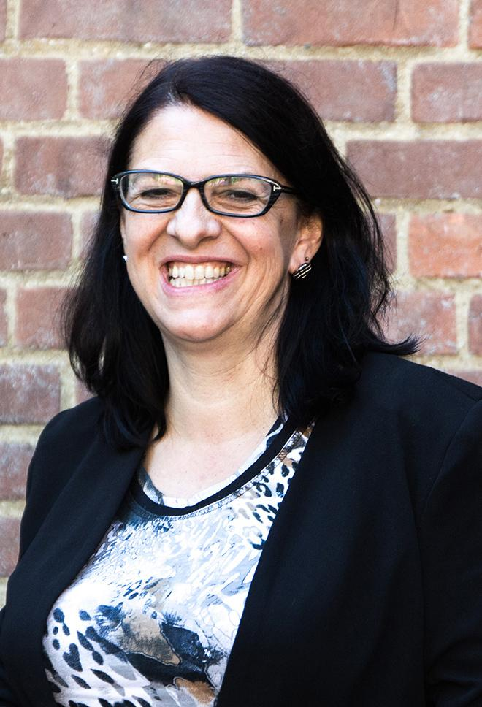
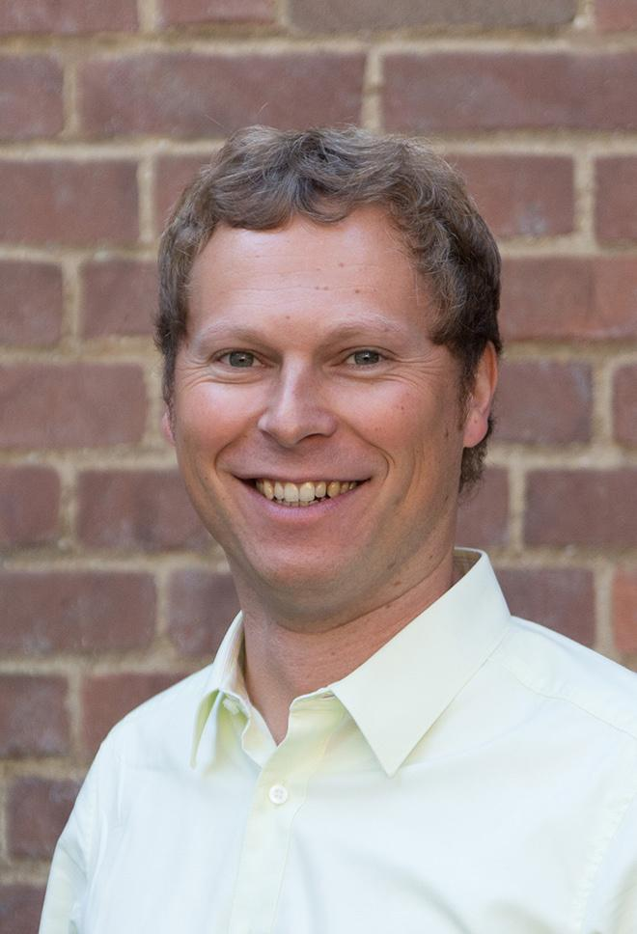
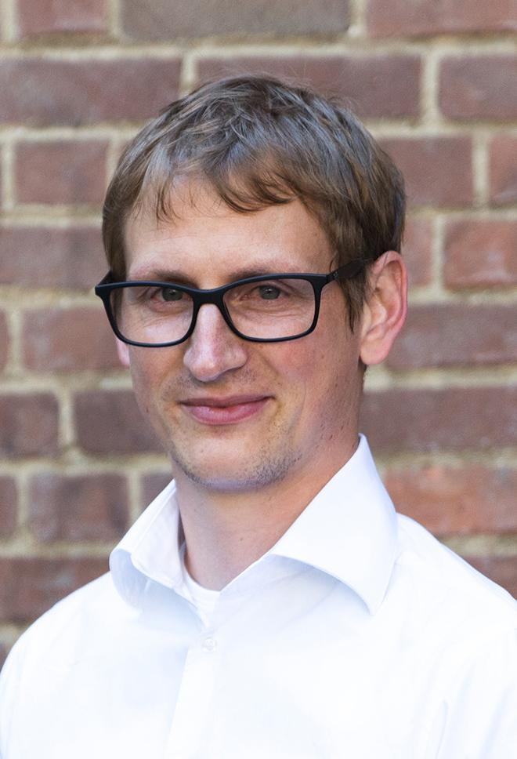
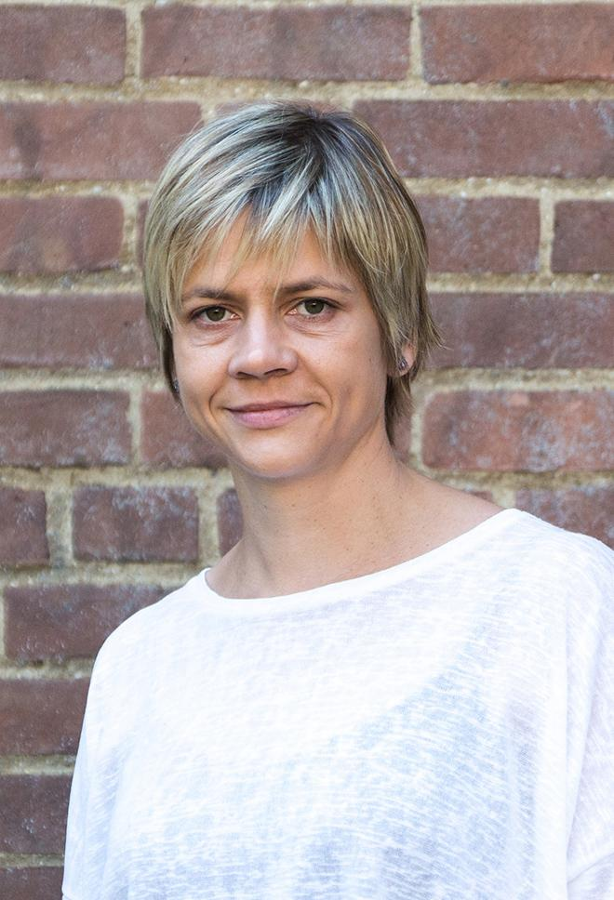
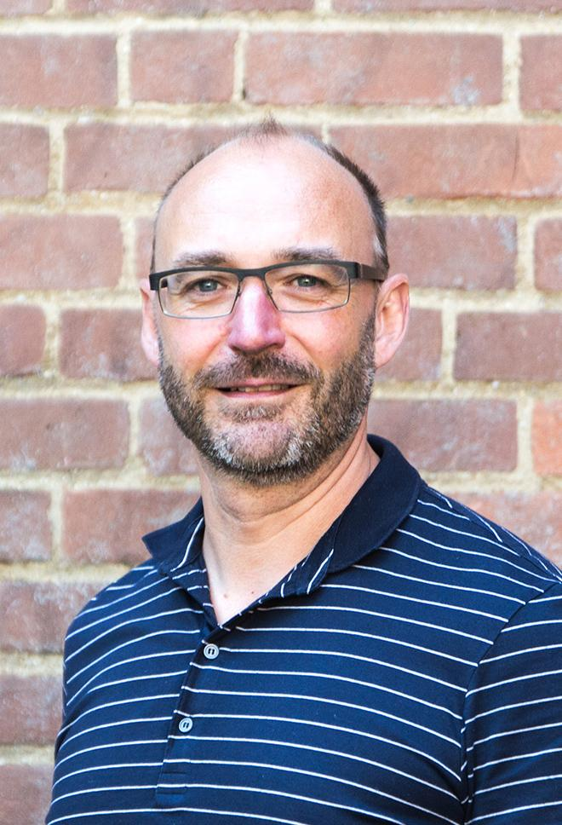
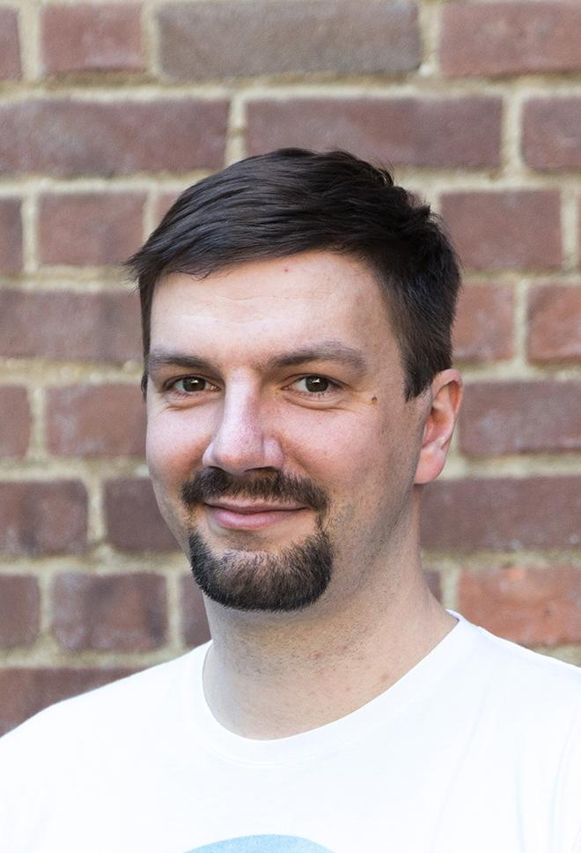
Entlastung des bestehenden Vorstands
Präsidentin
Astrid
Beck
Vizepräsident
Holger
Fischer
Fachvorstand
Steffen
Hess
PR/Marketing
Iris
Detemple
Schatzmeister
Roman
Reindler
Schriftführer
Thomas
Jackstädt
D I E E I N F A C H M A C H E R .

Slide 118
Wahl des neuen Vorstandes
Präsidentin
Astrid
Beck
Vizepräsident
Holger
Fischer
Fachvorstand
Steffen
Hess
PR/Marketing
Iris
Detemple
Schatzmeister
Roman
Reindler
Schriftführer
Thomas
Jackstädt
D I E E I N F A C H M A C H E R .

Slide 119
Wahl der Revisoren

Slide 120
Revisoren
Holger Kälble
Holger Kälble
Holger Kälble
Dominique Winter
Dominique Winter

Slide 121
Auf ein Wiedersehen zur UP18
02. bis 05. September in Dresden

Slide 122
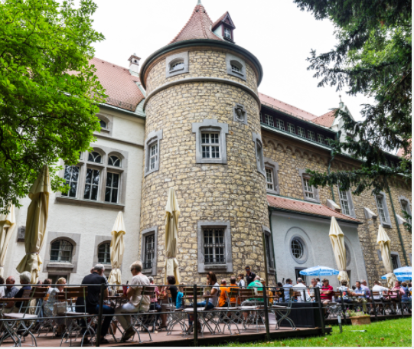
German UPA Abend im Restaurant “Brauhaus am Schloss”

